Slide 1
Фотоотчет «Изучение Чупинского бора»

Slide 2
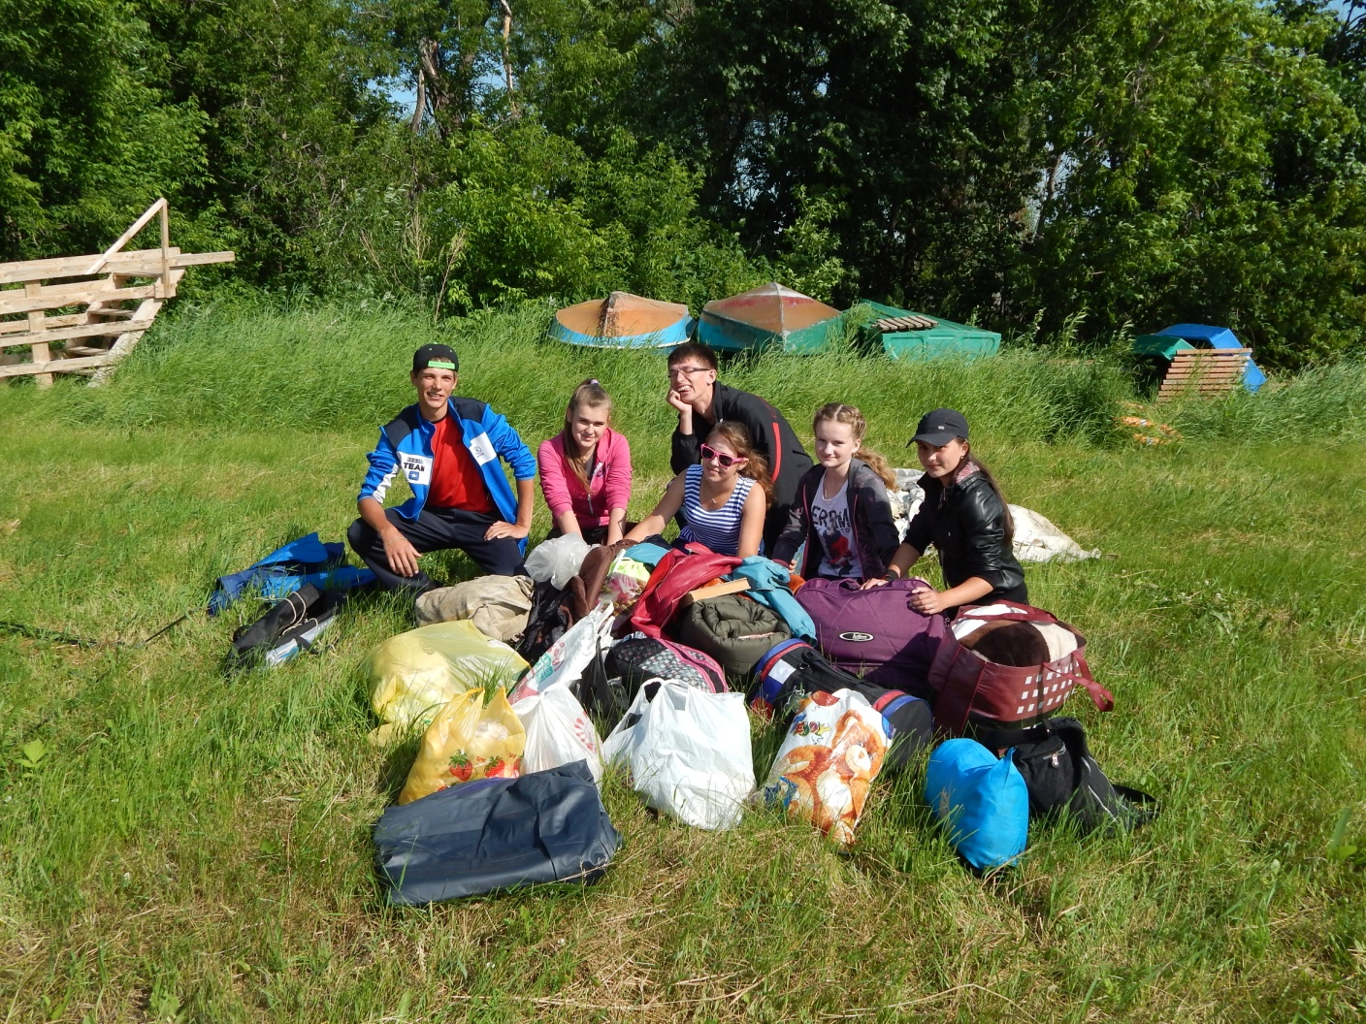
Заезд на базу. 1 день

Slide 3
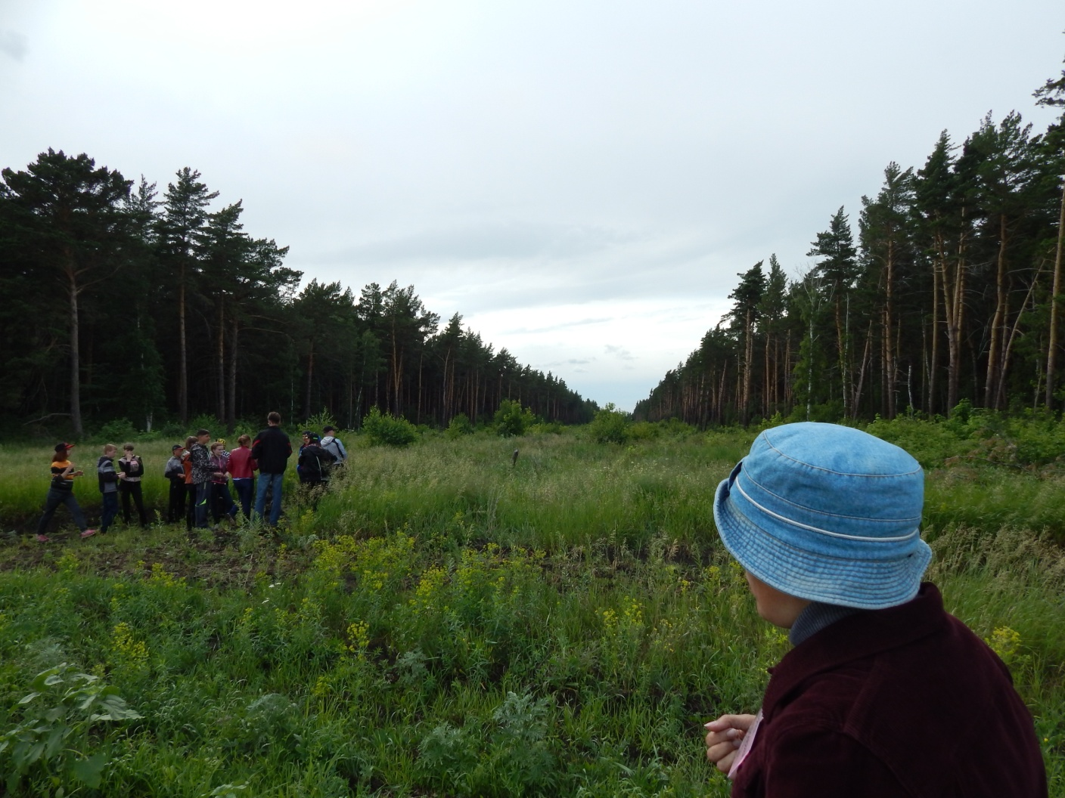
Исследование бора. 2 день

Slide 4
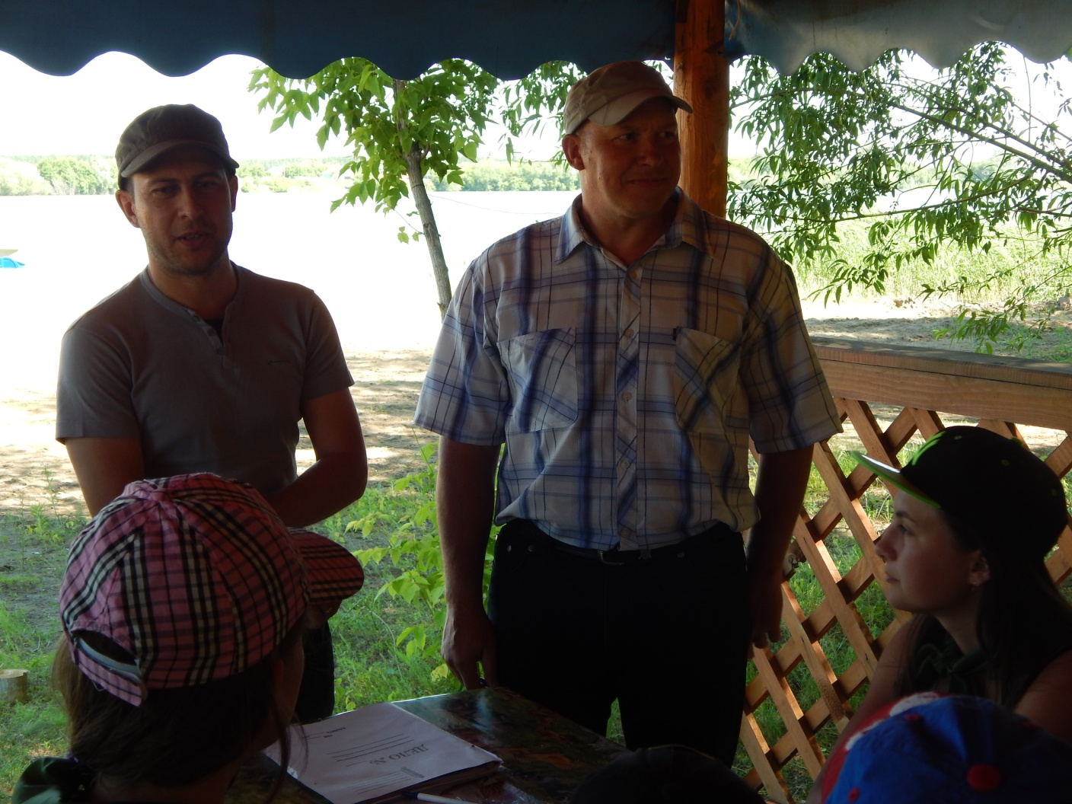
Встреча со специалистами.3 день

Slide 5
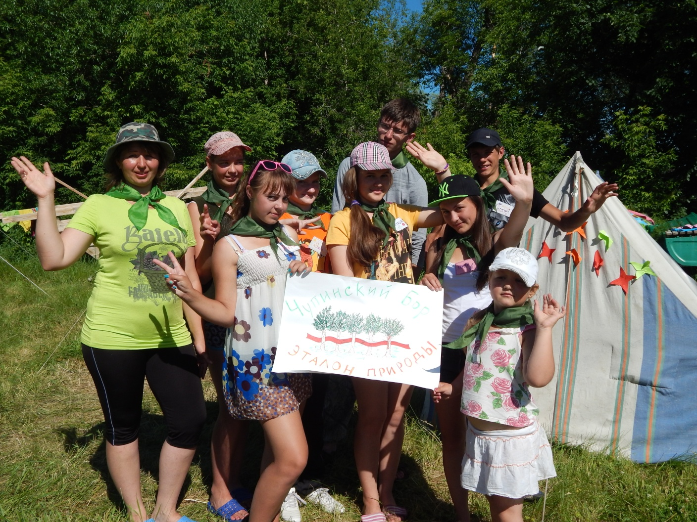
Обобщение изученного

